Slide 1

CAPTCHA

Slide 2
SOMMAIRE
*CAPTCHA : qu’est-ce que c’est ?
L’invention des CAPTCHAS
À quoi ça sert ?
Comment fonctionne un CAPTCHA ?
Les différents types de CAPTCHA
Les avantages et les inconvénients d’un CAPTCHA
Comment le contourner ?

Slide 3
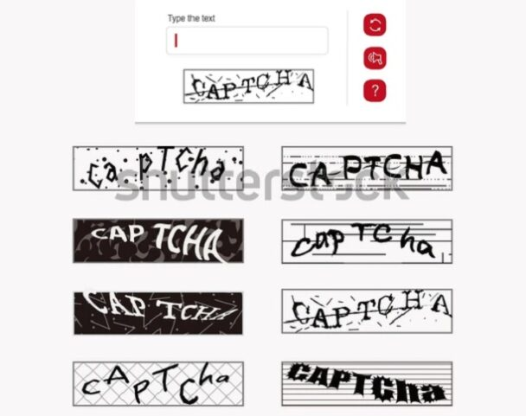
CAPTCHA : qu’est-ce que c’est ?

Slide 4
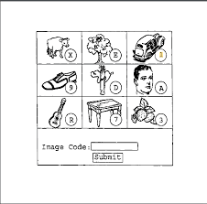
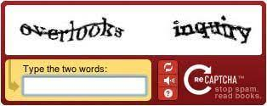
L’invention des CAPTCHAS

Slide 5

À quoi ça sert ?

Slide 6
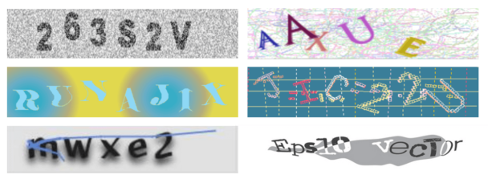
Comment fonctionne un CAPTCHA ?

Slide 7
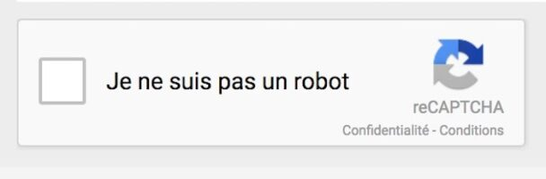
ReCAPTCHA

Slide 8
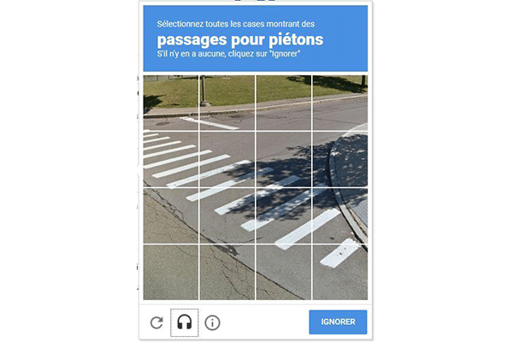
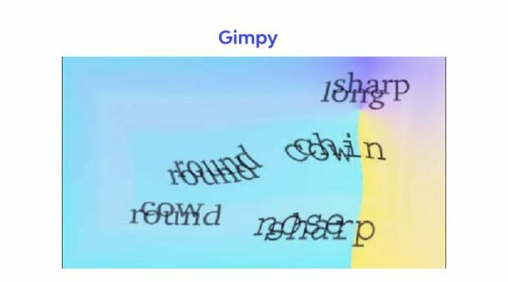
Les différents types de CAPTCHA

Slide 9

Les avantages et les inconvénients d’un CAPTCHA

Slide 10
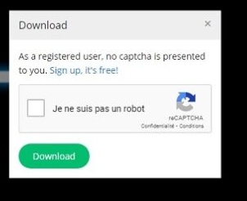
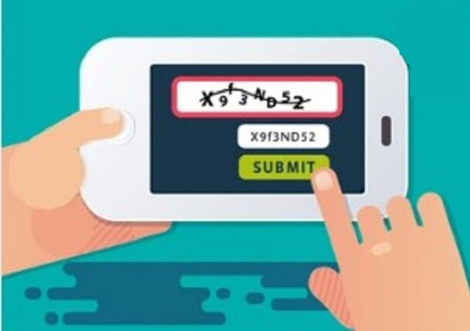
Comment le contourner ?

Slide 11
Merci pour votre écoute

